Slide 1

MindCard: Изучение Языков
MindCard – мобильное приложение для удобного изучения иностранных языков, с использованием флэш-карточек и тестов.
Группа 3 команда 4

Slide 2
Наша команда
Степаненко Артур: Team lead, Analytic
Гамидов Антон: Frontend developer
Добросоцкий Михаил: Backend developer
Чурсина Анна: Designer
Растрепин Вадим: QA

Slide 3



Основные проблемы в изучении языков
Недостаток времени
Высокая стоимость
Сложно выделить достаточно времени на занятия
Обучение часто требует значительных затрат
Отсутствие мотивации
Трудно поддерживать интерес к учёбе

Slide 4




Решения от MindCard
Автоматизация
Автоматическое создание карточек и тестов
Персонализация
Индивидуальный подход к каждому пользователю
Сообщество
Общение с людьми со схожими интересами

Slide 5



Целевая Аудитория
Продвинутые
3
Совершенствование знаний и навыков
2
Продолжающие
Расширение словарного запаса
1
Начинающие
Основы языка
Наше приложение идеально подходит для всех, кто ценит удобство, вовлечённость и автоматизацию в процессе изучения языков

Slide 6
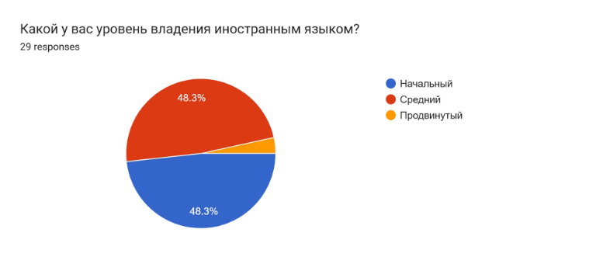
Визуализация Целевой Аудитории

Slide 7

Потребности целевой аудитории
Интерактивность
Гибкость
Увлекательные задания
Соревнование с друзьями
Удобный график занятий
Эффективность
Быстрый прогресс в обучении благодаря
персонализированному подходу и автоматизированным
инструментам

Slide 8



Анализ Конкурентов
Anki

Slide 9
Преимущества MindCard
Функция
Anki
Duolingo
Quizlet
MindCard
Геймификация
-
+
+
+
Создание контента
+
-
+
+
Автоматическая генерация карточек
-
-
-
+
Соревнование с друзьями
-
-
-
+

Slide 10


Технологии Frontend
Мы используем передовые технологии для разработки MindCard. Frontend разрабатывается с использованием современных библиотек и фреймворков.

Slide 11





Технологии Backend
Мы используем передовые технологии для разработки MindCard. Backend разрабатывается с использованием современных библиотек и фреймворков

Slide 12


Технологии ML
Мы применяем передовые методы машинного обучения для разработки MindCard. Модели обучаются с использованием современных ML-фреймворков и библиотек, TensorFlow

Slide 13
Группы пользователей
Неавторизованный
Ограниченный функционал и ознакомление с приложением
Авторизованный
Доступ к базовым функциям и сохранение прогресса
Подписчик
Полный доступ ко всем материалам и расширенные возможности
Администратор
Управление контентом и пользователями, контроль системы

Slide 14
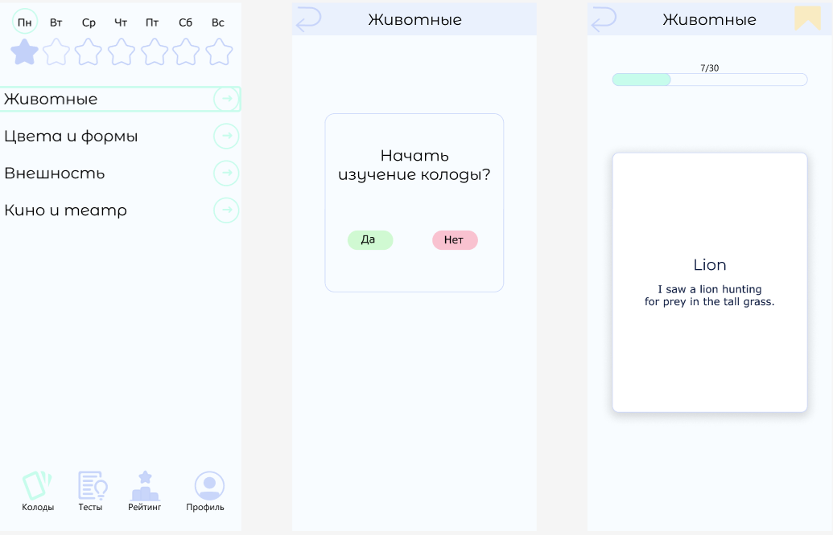
Интерфейс

Slide 15


Бизнес модель
Реклама
Подписка

Slide 16
Краткосрочные цели
MVP
1
Разработка минимальной версии приложения
Пользователи
2
Привлечение первых пользователей
Анализ
3
Анализ клиентского опыта для дальнейшего улучшения

Slide 17
Долгосрочные цели
1
Языки
Расширение списка поддерживаемых языков
2
ИИ
Улучшение модели искусственного интеллекта
3
ИИ собеседник
Добавление ии собеседника
4
Интеграция с образовательными платформами

Slide 18

Ждем Вас на GitHub!

